Slide 1
19级数据科学与大数据技术2班
吕洋 ： 201902150944
黄逸文 ： 201902150644
冯广源 ： 201902150118
黄晓莹 ： 201902150873
何晓彤 ： 201902150788
全国疫情数据分析

Slide 2
目录
01
项目缘由
03
数据爬取
02
数据分析
04
总结

Slide 3
PART.01
项目缘由
行业PPT模板http://www.1ppt.com/hangye/

Slide 4
项目缘由
新冠疫情危机肆虐全球，中国疫情尚未结束。
如今广州又发生疫情传播危险，对于疫情的消息杂乱繁多
所以该项目致于疫情数据的爬取、分析+可视化
将疫情数据通过可视化展现
使用工具：Python、Jupyter notebook 、pyecharts

Slide 5
https://www.ypppt.com/
PART.01
数据爬取

Slide 6
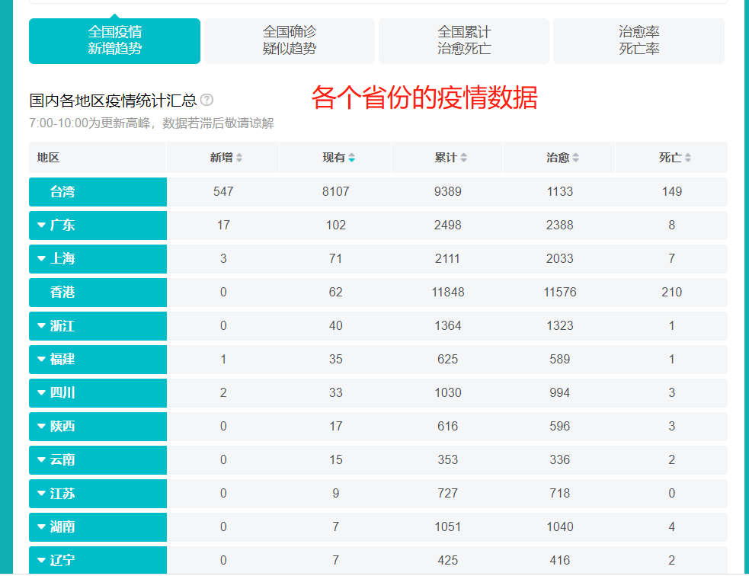
数据爬取
数据源：https://voice.baidu.com/act/newpneumonia/newpneumonia/?from=osari_aladin_banner

Slide 7
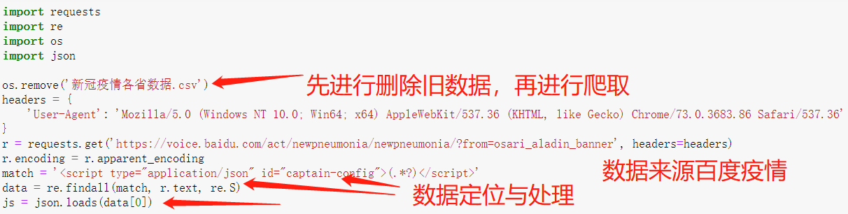
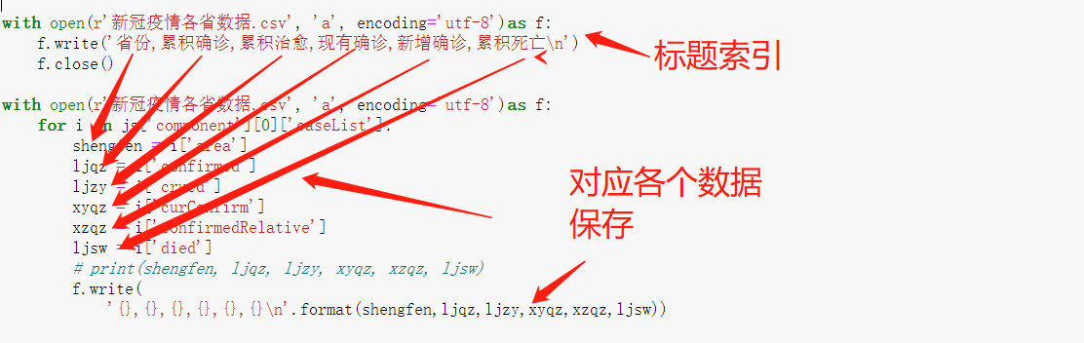
数据爬取

Slide 8
PART.03
数据分析

Slide 9
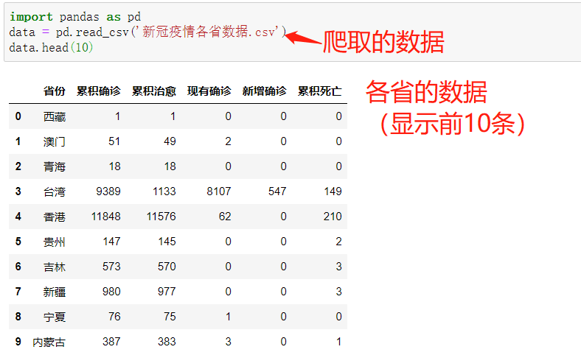
数据分析
Notes:
https://www.ypppt.com/

Slide 10
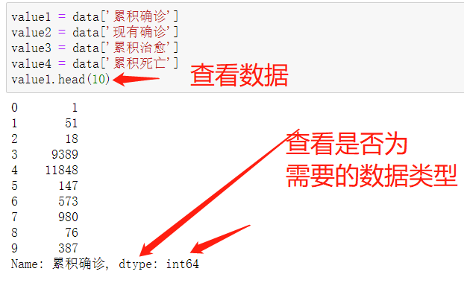
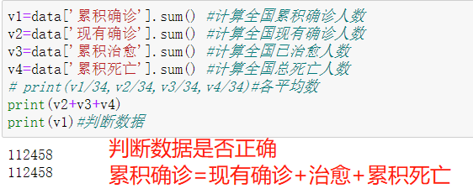
数据分析
Notes:
https://www.ypppt.com/

Slide 11
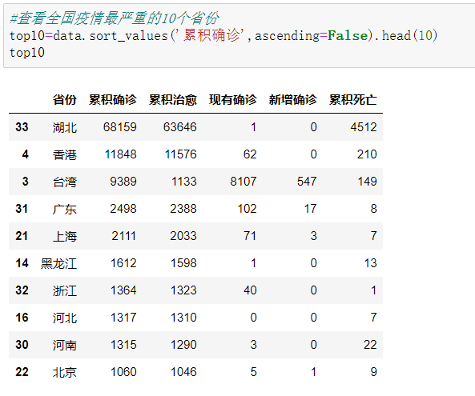
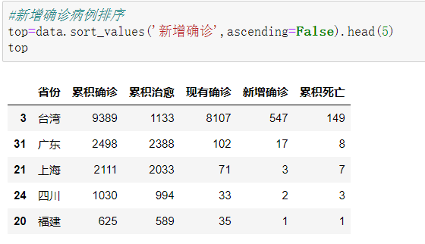
数据分析
Notes:
https://www.ypppt.com/

Slide 12
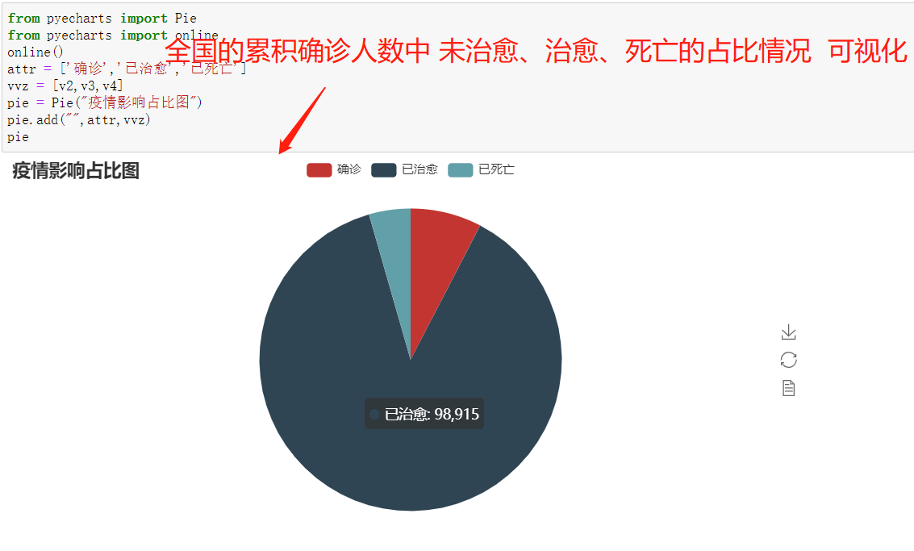
总结
TITLE HERE
20/06/20XXX

Slide 13
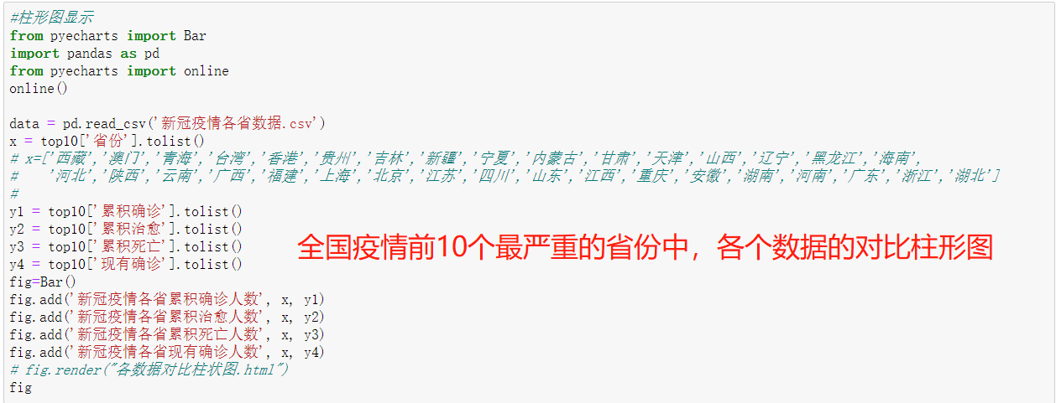
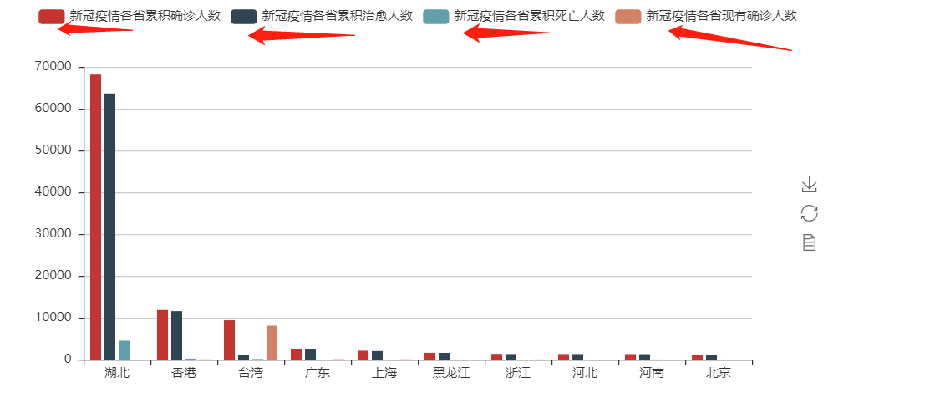
数据可视化
TITLE HERE
20/06/20XXX

Slide 14
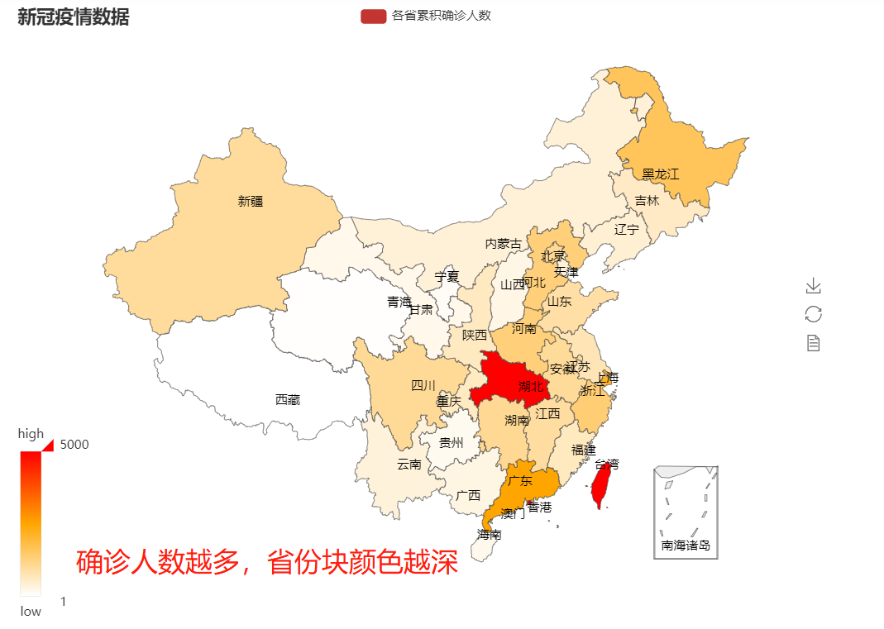
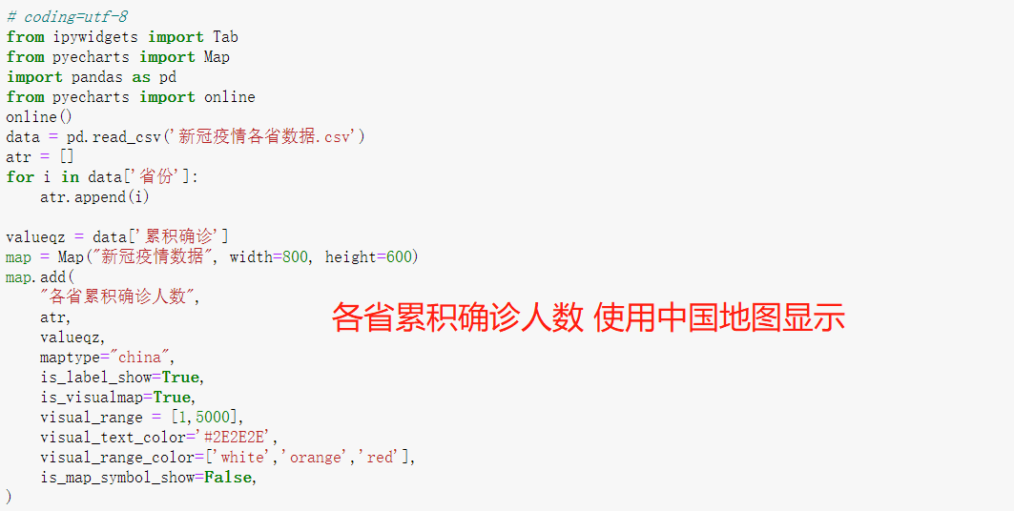
总结
TITLE HERE
20/06/20XXX

Slide 15
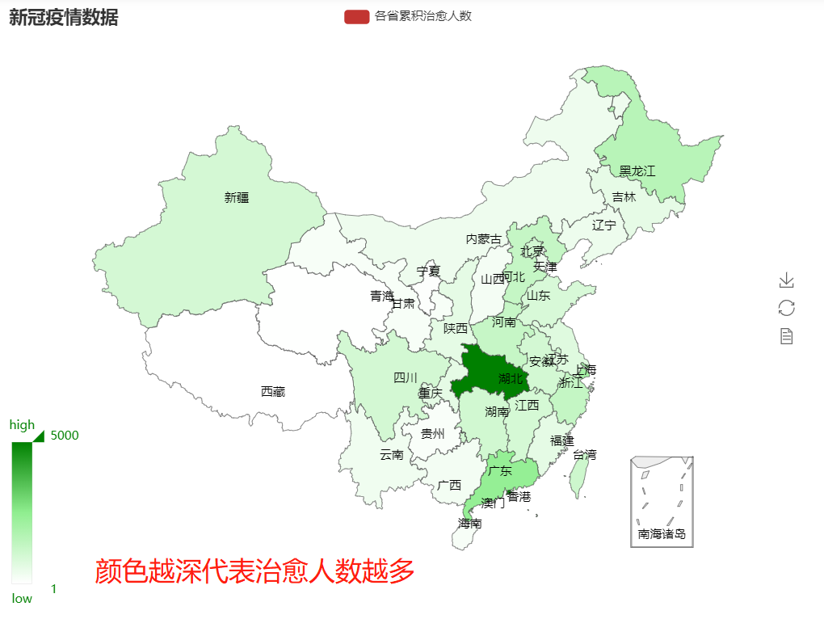
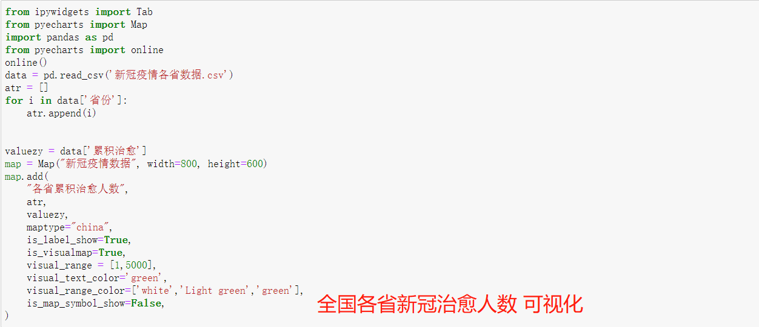
总结
TITLE HERE
20/06/20XXX

Slide 16
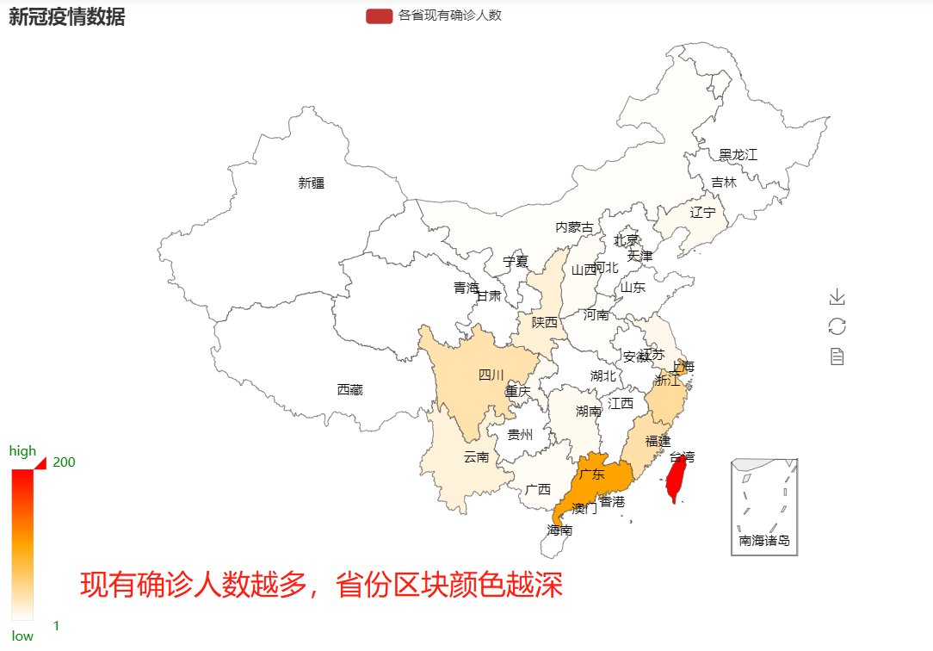
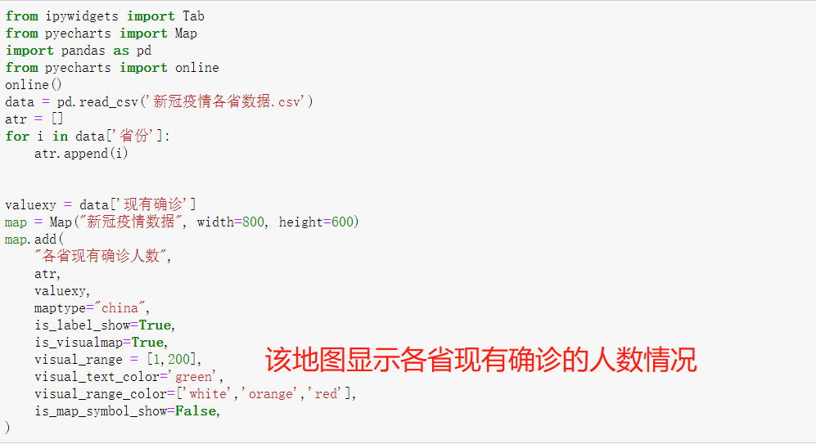
总结
TITLE HERE
20/06/20XXX

Slide 17
谢谢观看
汇报人：第五组

